Slide 1

Трудове право
Білоус Марина
10-Б
Чернігів
2013

Slide 2
Трудове Право
Трудовé прáво — об'єктивно відокремлена система взаємопов'язаних правових норм які регулюють суспільно-трудові та пов'язані з ними відносини суспільної організації праці з приводу реалізації права на працю та застосовувати найману працю на підприємствах різних форм власності,з поєднанням суспільно-колективних та особистих інтересів їх суб'єктів

Slide 3

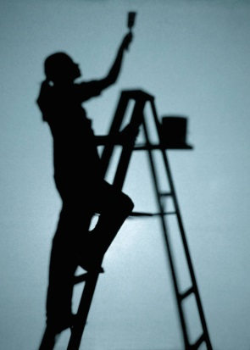
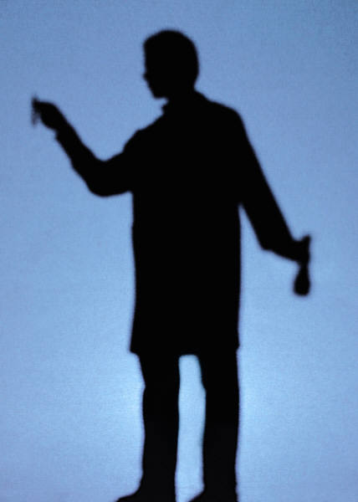
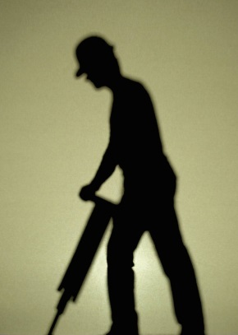

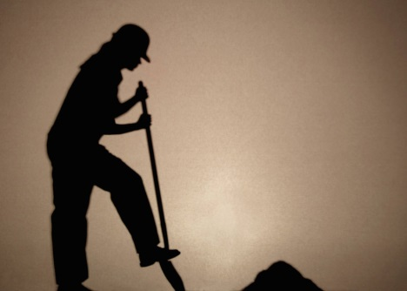

Кожна людина в Україні має право на працю. Це закріплено ст. 43 Конституції України від 28.06.1996 р. Кодекс законів про працю України

Slide 4
Для трудового права характерними є два основних методи правового регулювання:
метод автономного регулювання, який виходить з координування інтересів та цілей сторін суспільних відносин, де суб'єкти насамперед задовольняють свої приватні інтереси;
метод централізованого регулювання, який ґрунтується на відносинах субординації учасників суспільних відносин, де в приватні інтереси втручається держава.

Slide 5
справедлива винагорода за працю
рівноправність у праці
право на професійну підготовку,
охорона праці
Свобода праці та зайнятості
захист трудових прав,
право на відпочинок
Захист від безробіття
право на виробничу демократію
Трудове право

Slide 6
Принципи трудового права
Перша група:
свобода праці й зайнятості, заборона примусової праці
2)право на працю, захист від безробіття, допомога у працевлаштуванні та матеріальна підтримка безробітних
3)рівноправність у праці й зайнятості, заборона дискримінації в праці

Slide 7
Принципи трудового права
Друга група:
1) справедлива винагорода за виконану роботу. Його правове забезпечення здійснюється нормами інститутів:
а) оплата праці;
б) гарантії і компенсації;
2) охорона праці. Правове забезпечення цього принципу здійснюється нормами таких інститутів:
а) трудовий договір (прийняття на роботу, переведення на іншу роботу);
б) охорона праці як загальний інститут, в тому числі посилена охорона праці жінок та молоді, контроль за охороною праці;
в) норми матеріальної відповідальності роботодавця за шкоду, заподіяну працівникові в разі трудового каліцтва

Slide 8
Принципи трудового права
Друга група:
3) право на відпочинок. Правове забезпечення цього принципу здійснюється нормами таких інститутів:
а) робочий час;
б) час відпочинку;
в) поєднання роботи з навчанням;
4) захист трудових прав. Цей принцип забезпечується нормами таких інститутів:
а) нагляд і контроль за додержанням трудового законодавства;
б) повноваження профспілок і трудових колективів;
в) трудові спори.

Slide 9
Принципи трудового права
Третя група:
1) безплатної професійної підготовки, перепідготовки й підвищення кваліфікації. Правове забезпечення цього принципу здійснюється нормами таких інститутів:
а) працевлаштування і зайнятість населення;
б) трудовий договір;
в) робочий час;
г) оплата праці й гарантійні виплати;
2) виконання трудових обов'язків сторонами трудового договору. Правове забезпечення цього принципу здійснюється нормами таких інститутів:
а) трудова дисципліна (дисциплінарні звільнення);
б) трудовий договір;
в) матеріальна відповідальність сторін трудового договору за заподіяну шкоду;
г) розгляд трудових спорів.

